Slide 1

2242 Öncelikli Alanlarda Üniversite Öğrencileri Proje Yarışması

Slide 2

GAZİ ÜNİVERSİTESİ MÜHENDİSLİK FAKÜLTESİ BİLGİSAYAR MÜHENDİSLİĞİ BÖLÜMÜ PROJE ADI DİSLEKSİ HASTALIĞINA SAHİP ÇOCUKLAR İÇİN MOBİL EĞİTİM UYGULAMASI PROJE YÜRÜTÜCÜSÜ ABDULLAH AVŞAR DANIŞMAN Arş. Gör. MAHMUT KAYA

Slide 3
İÇİNDEKİLER
DİSLEKSİ NEDİR?
DİSLEKSİ BELİRTİLERİ
SAHA ARAŞTIRMASI
YENİLİKÇİLİK
HANGİ GEREKSİNİMLERİ KARŞILAYACAĞI
KULLANILAN YÖNTEM ve METHOD
KULLANILABİLİRLİK
SORULAR?
KAYNAKLAR

Slide 4
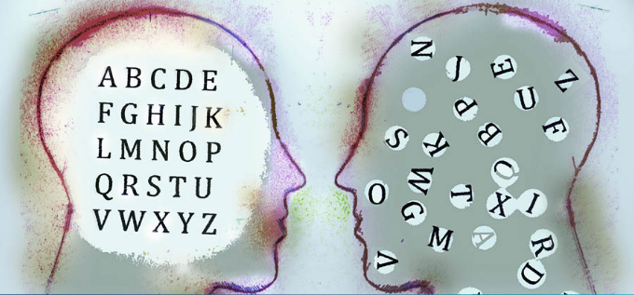
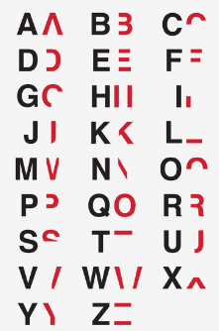
DİSLEKSİ NEDİR?
Bireyin normal veya üstün zeka düzeyinde olmasına rağmen okuma, yazma ve dil becerilerinde problem yaşamasına sebep olan özel öğrenme bozukluğudur.
1.Resim
2.Resim
Notes:
Disleksi terimi ilk kez Alman hekim Rudolf tarafından beyin hasarına bağlı okuma güçlüğü olan yetişkin bir hastada tanımlanmıştır.
Oftalmolog=Görme yolu hastalıkları ile ilgilenen bilim dalı.
Birinci resimde normal bir insan ile disleksi teşhisi almış başka bir bireyin beyninde yer alan harf karmaşasını görmektesiniz.
İkinci resimde görülen durum ise disleksi teşhisi almış bireyin harfleri nasıl eksik gördüğünü göstermektedir.
Dünya Sağlık Örgütü’ne (2013) göre;
yeterli zeka, sosyokültürel fırsatlar ve bireye uygulanan eğitime rağmen
verimli okuma becerisi kazanmada meydana gelen beklenmedik ve kalıcı başarısızlık disleksi olarak tanımlanmaktadır
---------------------------
Bugünkü tanımlanan görünümüne yakın öğrenme bozukluğu olguları 1896 yılında İngiliz hekim Morgan ve 1917 tarihinde İskoçyalı oftalmolog Hisnhelwood tarafından “konjenital kelime körlüğü” olarak tanımlanmıştır. Morgan ilk defa yazılı ve basılı görsel hafızada depolama ilişkili olduğu belirtmiştir

Slide 5
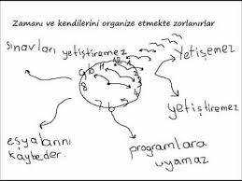
DİSLEKSİ BELİRTİLERİ
Konuşmayı öğrenmede gecikme.
Harfleri olduğu gibi yazamama.
Numaraları ezberlemede problem
yaşama.
Akıcı okumada sıkıntı yaşama.
Yazmada güçlüklerle karşılaşma.
Matematiksel işlemleri yapmada
sıkıntı yaşamaktadır.
Renkleri seçmede sorun yaşama.
Notes:
Disleksi’ye sahip kişilerden belli belirtiler görülmektedir.
Bu belirtiler çocukluktan başlayarak yetişkinliğe kadar görülmektedir.
Herhangi bir şekilde bu durumun ilaçla tedavisi yada herhangi bir ameliyatı bulunmamaktadır.
Sadece güzel bir eğitim ile bu durumun üstesinden gelinebilir.

Slide 6
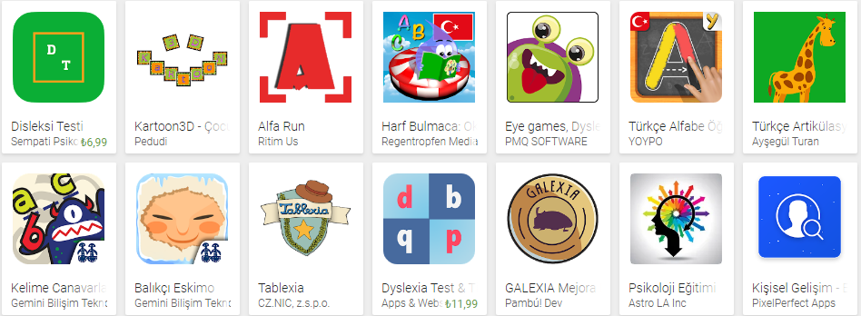
SAHA ARAŞTIRMASI
Google store gibi ortamlarda yapılan araştırmalar neticesinde «disleksi eğitimi» hakkında herhangi bir uygulama bulunmamaktadır. Yapılan araştırmalar sonucunda eğitim yerine «disleksi testi» yer almaktadır.
Notes:
Google store yaptığımız araştırmalar neticesinde çıkan sonuçlar disleksi testi olarak görülmektedir.
Burada ek olarak söyleyeceğim şey ise yapılan uygulamanın pahalı bir şekilde satılmakta olduğunu göreceksiniz.
Disleksi testi dediğimiz uygulamalar ise sadece disleksi teşhisi yapmaktadır.
Herhangi bir şekilde eğitim durumu olmamaktadır. Bu durum da disleksi eğitim açığı bulunmaktadır.
Ülkemizde disleksi teşhisi almış yaklaşık olarak 41 bin 600 çocuk var ama kayıt dışı 120 binin üzerinde olduğu biliniyor.
Yapılan araştırmalar neticesinde uygulama yayın merkezlerinde herhangi bir şekilde hem türkçe
hem de farklı bir dil olarak disleksi eğitim uygulaması bulunmamaktadır.
--------
Bu durum ile bula bildiğim tek eğitim Auto Train Brain adlı bir uygulama ama bu uygulama pahalı bir cihaz ile beraber nörolojik beyin dalgalar ile yapılmaktadır. Benim yaptığım uygulamada ise böyle pahalı bir cihaza gereksinim gerek yoktur.

Slide 7
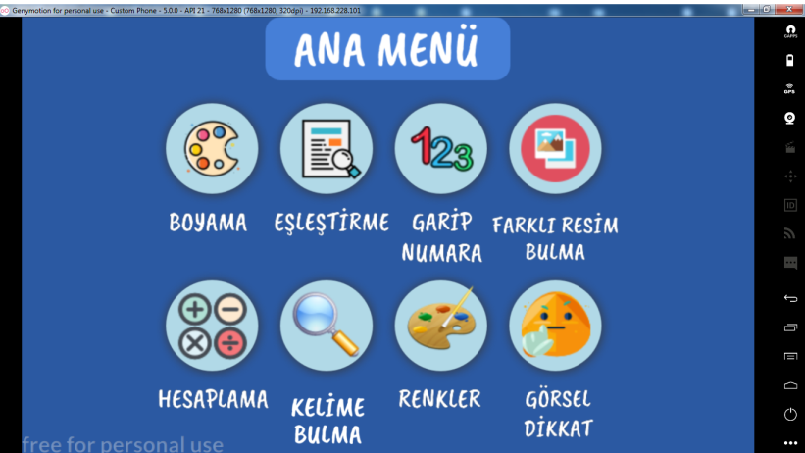
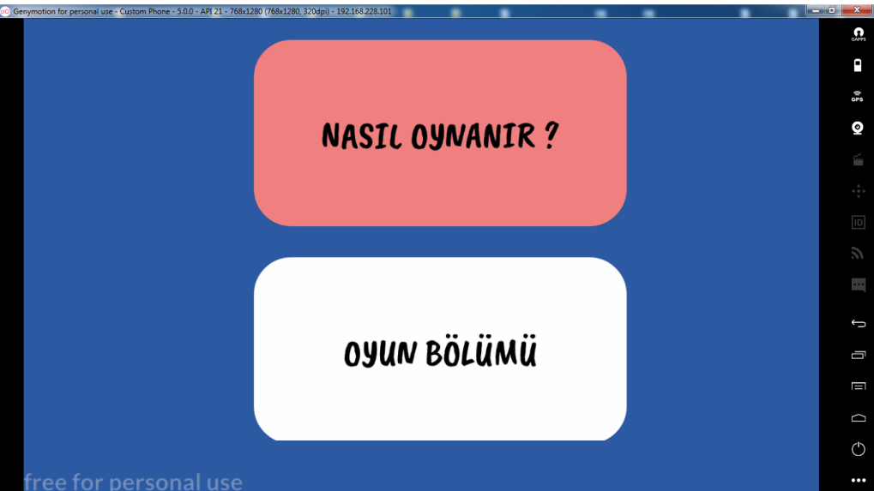
YENİLİKÇİLİK
Uygulama sayesinde çocuklarımızın zorlandığı konuları aşmayı hedefledim. Bunlar;
Boyama,
Eşleştirme,
Numara,
Farklı Resim,
Hesaplama,
Kelime Bulma,
Renkler,
Görsel Dikkat.
Notes:
Türkiye Disleksili Çocuklar Vakfı Başkanı Atıf Tokar, "Resmi kayıtlara göre Türkiye'de disleksi tanısı almış 41 bin 600 çocuk var ama kayıt dışı sayılarla Türkiye'deki disleksili çocuk sayısı 120 binin üzerinde" dedi.
Burada bulunan 8 adet başlıklı veriyi tek tek açıkla.
Ek olarak her görsel öğenin isimlerinin yazılış biçimlerini gösteren ve
onlara akılda kalma konusunda deneyim sağlayan farklı öğe bulma işlemini geliştirdim.
Bununla beraber çocuklar için uygulama nasıl oynanır diye bir videolu gösterim yaptık.
Bu bölümlerde hep açıklayıcı bir dil kullanılarak yaptığımız uygulamada nasıl oynanır gibi bir başlık düşündük.
https://www.ntv.com.tr/turkiye/turkiyedeki-disleksili-cocuk-sayisi-120-binin-uzerinde,FOF3AiVEc02EhGwNDcw0Sw?_ref=infinite

Slide 8
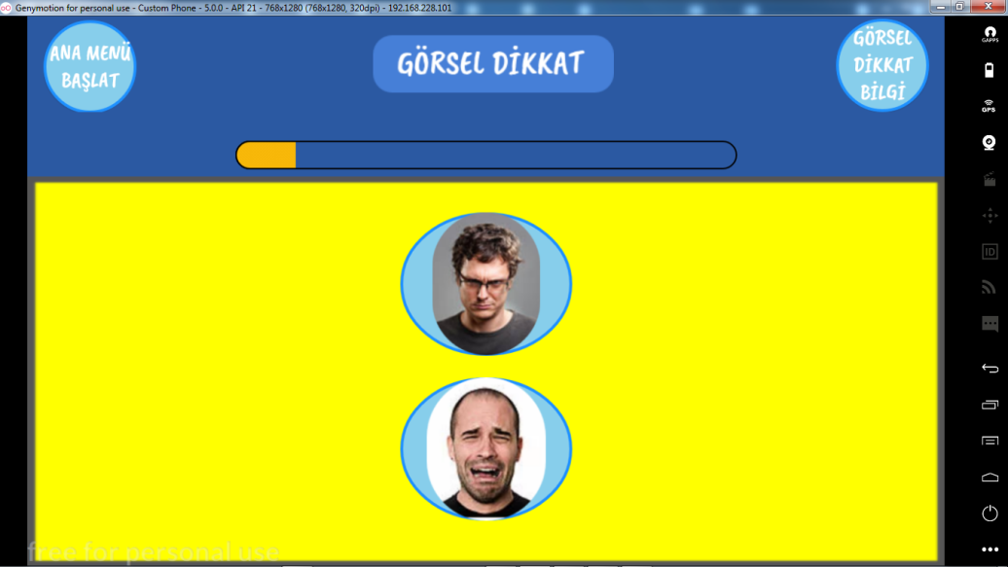
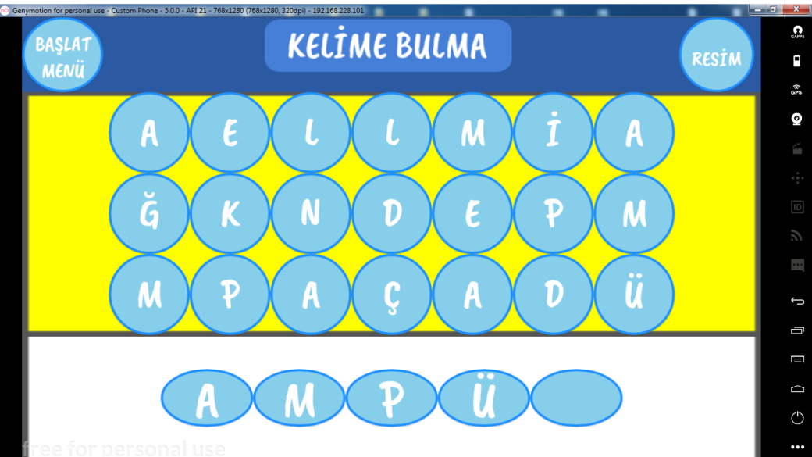
İki bölüm mevcuttur. Bunlar; Nasıl Oynanır?, Oyun Bölümü
Boyama Bölümü(12 farklı renk)
Eşleştirme Bölümü(180 farklı öğe, 3-5-7 Seviyeli)
Garip Numara(Rakamlar, Seviyeli)
Hesaplama(Rakamlar, Dört İşlem, Seviyeli)
Görsel Dikkat(İnsan Duygu, Seviyeli)
Renkler(30 farklı renk)
Arka plandaki ses efektleri
Notes:
Boyama Bölümünde sıralama mantığı yapılmaktadır. Hafıza gelişimi yapılmaktadır. Bununla beraber okuma yapılırken sıra atlamadan okuna bilme yeteneğini geliştirmek için yapılmıştır.
Eşleştirme bölümünde 180 farklı öğe vardır. Çıkan nesneyi tanımlayıp alt tarafta bulunan kutucuklara yazılarını doldurmak gerekmektedir. Burada yazma ve okuma yeteneği gelişmektedir. Seviyeleri vardır.
Garip Numara Bölümünde 3-8,1-7,6-9 gibi rakamları tanıyarak karıştırma ihtimalini ortadan kaldırmaya yarayan bir bölümdür.
Hesaplama bölümü için dört işlem kullanarak istenen sayının sonucunu bulan işlem yapılması hedeflenmiştir. Burada matematiksel gelişim hedeflenmiştir.
Görsel Dikkat bölümü insan duygu analizini geliştirmesi için sağlanmıştır. Her seviyede farklı sorular sorarak duygular incelenmesi hedeflenmiştir.
Renkler bölümü yapılan işlemde her farklı sayıda renkleri
Burada doğru yapıldığında alkış efekti ve arka taraftan ses efektleri mevcuttur.
Uygulamada daha önce yapılmamış kadar kelime çokluğu sayesinde her seviye uygun hem görsel hem de işitsel olarak destek sağlanmaktadır.
Çocuklarımızın çok zorlandığı 180 öğe tespit ettik. Bu öğeleri görsel olarak sunduk.(Örnek: vapur, kedi, tavuk gibi…)

Slide 9
HANGİ GEREKSİNİMLERİ KARŞILAYACAĞI
Harfleri birbirinden ayırma (m-n-d-b-p gibi)
Rakamları anlama ve öğrenme (3-6-9-1-7 gibi)
Renkleri öğrenme
İnsan duygularını öğrenme ve anlama
Dört işlemi öğrenme ve hesaplama
Kelimeleri anlama ve yazma
Okuma ve yazmada satır atlama çözümü
Dikkat eksikliğini önleme
Notes:
Bu uygulamada 8 faklı gereksinim vardır. Bu gereksinimler çocuklarımız tarafından yapılan araştırmalar sonunda eksik olduğu saptanmıştır. Bunların toplamı sonucunda da uygulama geliştirilmiştir.
Çocuklarımız okuduğunu anlayamama, rakamları karıştırma, harfleri karıştırma ve insan duygu hallerini anlayamama gibi belli sorunları mevcuttur.
Bu sorunların çözümü onları için okuduğumuz makaleler ve bu alanda dersler veren hocamızdan aldığımız bilgiler neticesinde hem görsel hem de işitsel olarak yaptığınız çözümleri destekleyebilirsiniz.
Boyama bölümü sayesinde renkleri öğrenme amaçlanmıştır.
Eşleştirme bölümü sayesinde ekranda çıkan resim’in hangi isim olduğunu yazma ve bunun sayesinde hem resmin ne olduğu hem de nasıl yazıldığını öğrenebilir. Bununla beraber doğru yaptığında ise alkış gibi arka efektler kullanılmış olup çocuğumuzu teşvik edici yapmaktadır.
http://dijitalmedyavecocuk.bilgi.edu.tr/2017/12/22/disleksik-cocuklar-icin-mobil-uygulama-auto-train-brain/

Slide 10
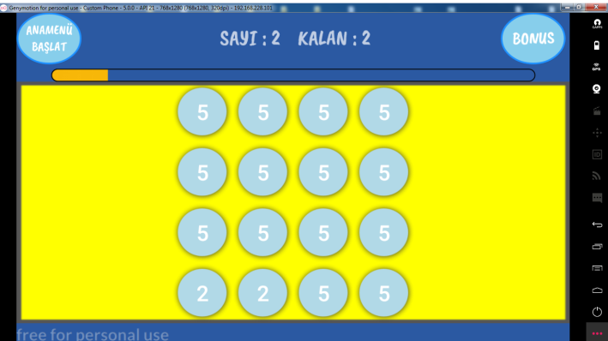
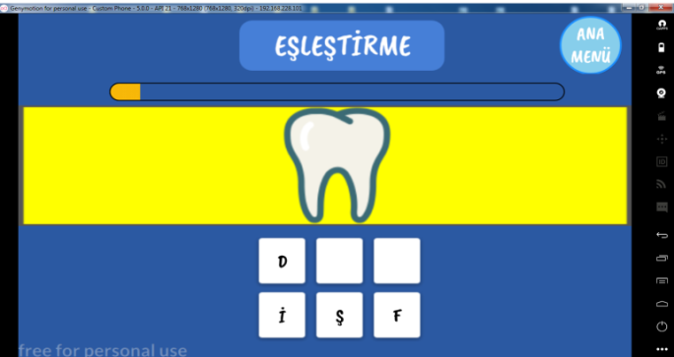
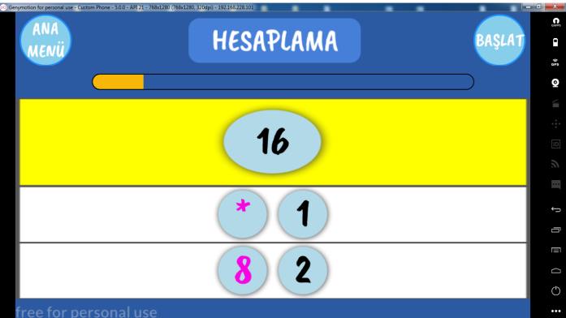
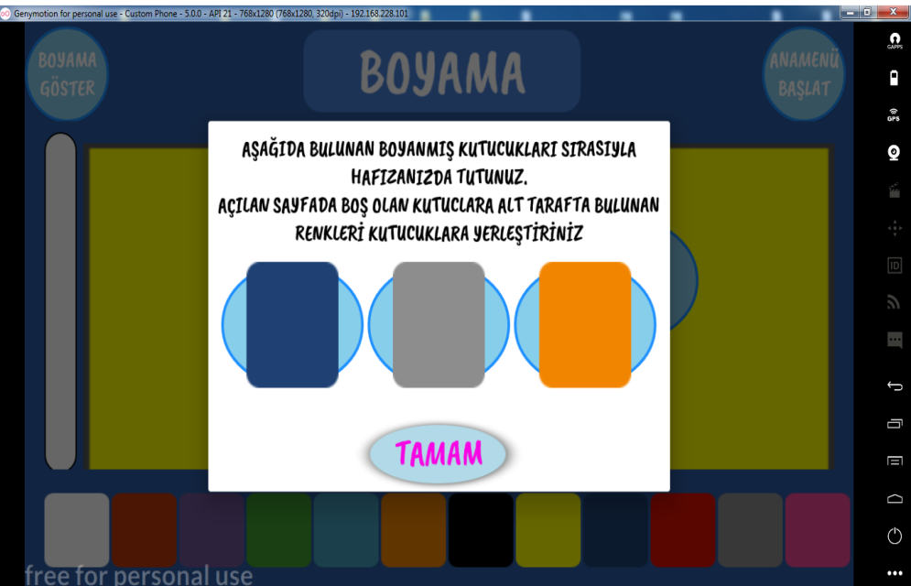
1.Resim
2.Resim
3.Resim
4.Resim

Slide 11
KULLANILAN YÖNTEM ve METHOD
Uygulamada teorik olarak iki tür yöntem kullanılmıştır. Bunlar; Getman eğitim programı ve Frostig’in eşitsel terapi yöntemi’dir.
Getman’ın eğitim programı: Gelişimci görüşe dayanır. Getman’ın eğitim programında genel koordinasyon, denge, el-göz koordinasyonu, göz hareketleri, şekil tanıma ve görsel hafıza egzersizleri ağırlıktadır.
Frostig eşitsel terapi yaklaşımı: Görsel algıya ve dikkate önem verir. Ek olarak hesaplama ve insan duygu analizi sağlama. Algısal becerilerin otomatikleşmesi için sürekli tekrarlanması gerekir. Uygun algılama için gerekli olan unsur da dikkattir.
Notes:
Örneğin; çocuk “b” harfinin şeklini öğrenirken harfin şekline ve çizgilere dikkatini yoğunlaştırmalıdır. Bu nedenle dikkat yoğunlaştırma eğitimi algı becerisinin eğitimi kadar önemlidir.
Getman’ın eğitim programı’na göre görsel hafıza kullanımının ve şekil tanıma gibi eğitimler uygulamamızda eşleştirme=şekil tanıma, farklı resim bulma=görsel hafıza olarak ortaya çıkmaktadır.
Frosting eşitsel terapi yaklaşımında ,görsel algıyla beraber, hesaplama ve insan duygularını öğrenmede herhangi problemler yaşayanlar için yani disleksi hastaları için hesaplama işlemleri(dört işlem),rakamları tanıma(garip numaralar) ve görsel dikkat ile beraber(insan duygularını) anlamada uygulama için örnekler mevcuttur.

Slide 12

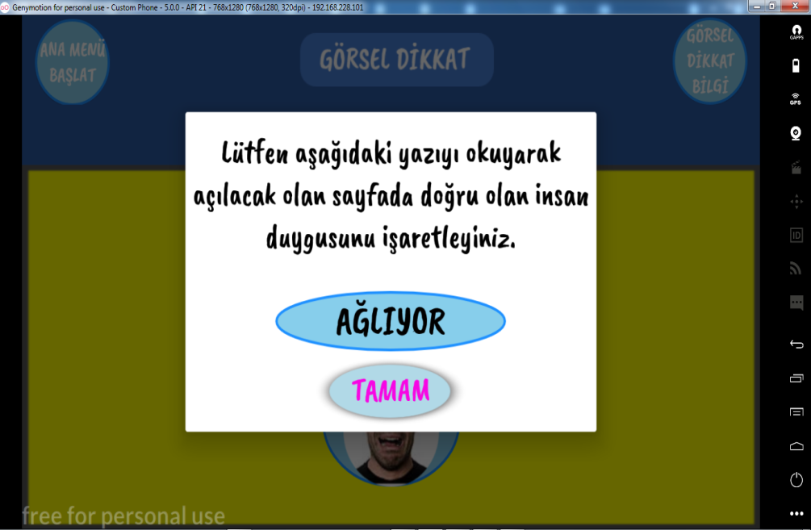
Dikkat eksikliği, kelimeyi tamamlamama, harfleri bilindiği gibi çıkaramama, farklı bir bakış açısıyla bakarak kelimeleri farklı bir şekilde görmesi ve yazması gibi problemleri olduğunu yaptığımız araştırmalar neticesinde tespit edildi.
Bütün bu bilgiler ışığında projemizde kişilerin hem eğlenerek hem de kendi eğitimlerine yardımcı yöntemler ile hayatlarına daha iyi devam etmeleri ve topluma faydalı bir birey olma gibi işlevlerini kazandıran bir uygulama yapılması oluşturuldu.
Notes:
Bununla beraber teknik kısma bakacak olursak. Uygulama katmanlı mimari yapısı kullanılarak yapıldı. Uygulama içinde kodlar, müzikler, resimleri, animasyonlar, Öğe görünümleri ve sitiller hepsi birden farklı bölümlerde olmaktadır. Bunun nedeni ise uygulama çalıştığında herhangi bir problem yaşandıysa sadece o yaşanan yere müdahale edip durumu kurtarmanın hızlı olmasını sağlamaktadır.

Slide 13
KULLANILABİLİRLİK
Uygulamada kullanılabilirlik açısında çok çeşitli içerikler mevcuttur. Bununla beraber esnek bir yapısı vardır. Kullanım açısından kendi içinde bilgilendirmeleri mevcuttur.
Bunlar;
Yönlendirme tuşları
Bilgilendirme başlıkları
Yöntem açıklayıcı(video)
Ses efektleri
Arka plan fontlar
Etkinlik
Kullanılabilirlik
Verimlilik

Slide 14
KAYNAKLAR
[1] Internet: Türkiye de disleksi sayısı
Online: https://aa.com.tr/tr/saglik/turkiyede-41-bin-600-disleksili-var/804593 (ErişimTarihi: 24.03.2018)
[2] Salman, U. ,Özdemir S. , Salman A.B. , Özdemir F.(2016). Özel öğrenme güçlüğü “Disleksi”
[3] Internet: Disleksi nedir? Online: http://disleksidernegi.com (Erişim Tarihi:25.03.2018)
[5] Baş, F.B . , “Bir Mobil İşaret Dili Uygulaması: MTİDS”, 2015, Yüksek Lisans Tezi
[6] Internet: Öğrenme güçlüğü nedir?
Online: http://disleksi.com.tr/ (Erişim Tarihi: 24.03.2018)

Slide 15

SORULAR?

Slide 16
TEŞEKKÜR EDERİM

